Slide 1
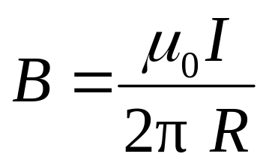
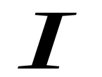

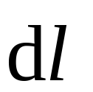
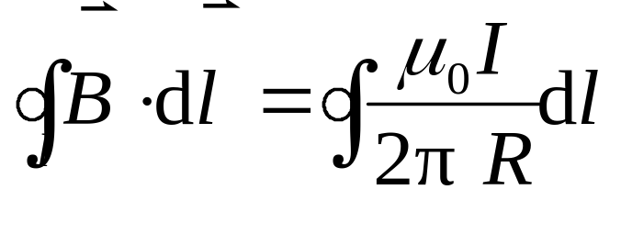
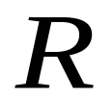

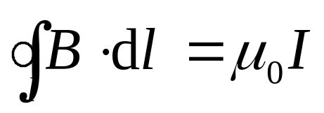
安培环路定理
以圆形闭合回路为例（回路 l 与电流 I 成右螺旋）
O

Slide 2
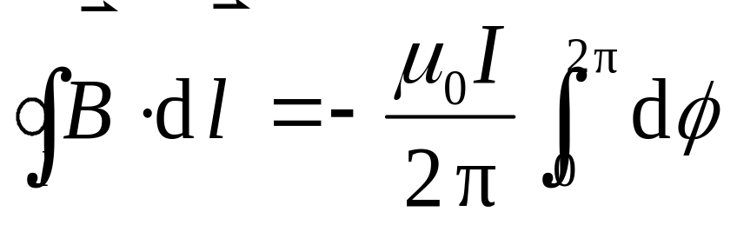
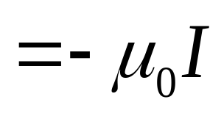
安培环路定理
若回路绕向为逆时针
o

Slide 3
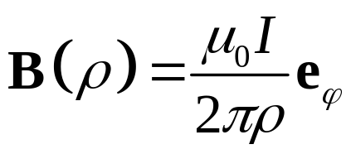
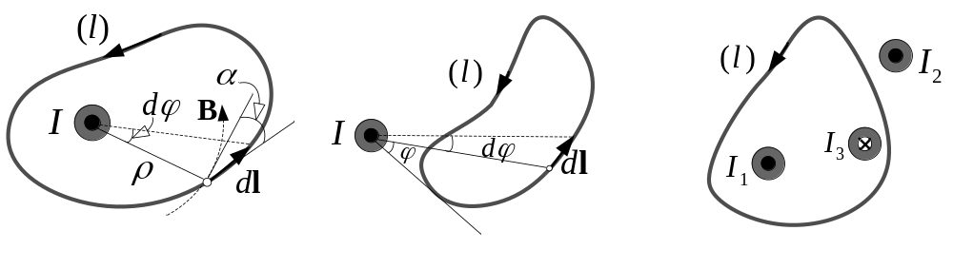
位于Z轴的无限长载流导线的磁感应强度B为
磁感应强度的环量计算
若环形闭合环路不是圆，而是沿任意形状，则磁感应强度B的环量积分为：

Slide 4
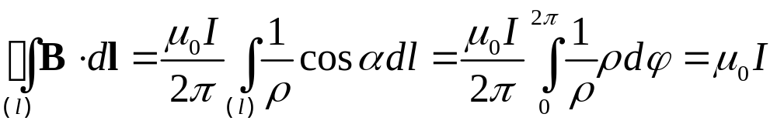
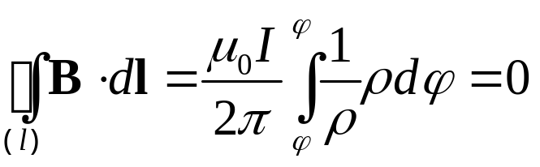
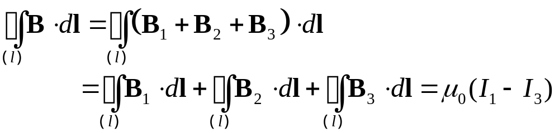
由图可知, 若I在l内, B沿闭合回路的积分为
如果若I不在l内, 则有
如果在闭合回路内包含两个无限长载流导线I₁和I₃，而I₂不包含在回路内，则有

Slide 5



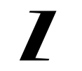
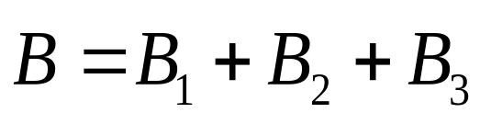
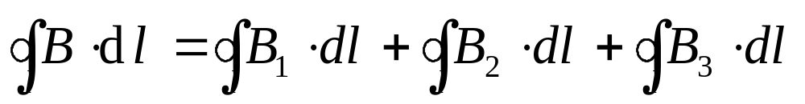
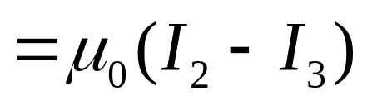
安培环路定理
多电流情况

Slide 6
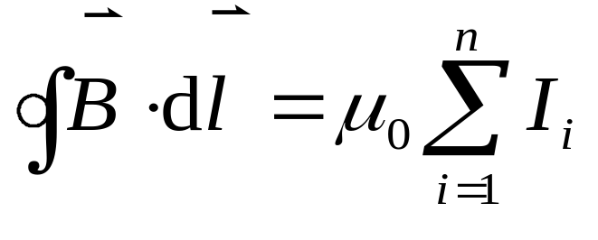
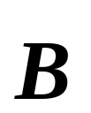
安培环路定理
文字描述：
在稳恒电流的磁场中，磁感应强度 沿任一闭合环路的线积分，等于穿过该环路的所有电流的代数和的μ₀倍。

Slide 7
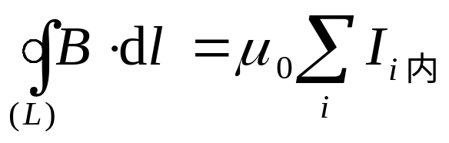


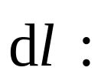
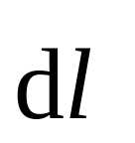
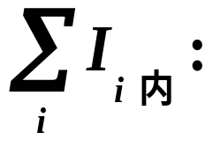
安培环路定理
电流分布
空间所有电流共同产生的
I₂
L: 在场中任取的一有向闭合曲线
-
L 上的任一有向线元
+
I₁
L
I_{内 ：}与 L 套连的电流
与 L 绕行方向成右手关系时(或I_{内}产生的B的方向与L绕行方向相同时）取正值, 成左手关系时(或I_{内}产生的B的方向与L绕行方向相反时）取负值。
与 L 套连的电流的代数和。

Slide 8
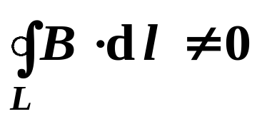
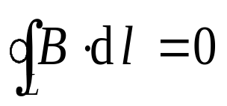

安培环路定理的说明
安培环路定理只适用于稳恒电流(闭合或伸展到∞)；
L:在场中任取的一有向闭合曲线
I₂ < 0
n
(2) I_{内} 流向与L绕向成右手关系(或I_{内}产生的B的方向与L绕行方向相同）时I_{内}为正，I_{内}流向与L绕向成左手关系(或I_{内}产生的B的方向与L绕行方向相反）时I_{内}为负；
S
L
I₁ > 0
(3) 说明磁场为非保守场（涡旋场）。
, 回路L上各处 不一定为0，回路L中并
不一定无电流穿过，而是电流代数和为0；

Slide 9

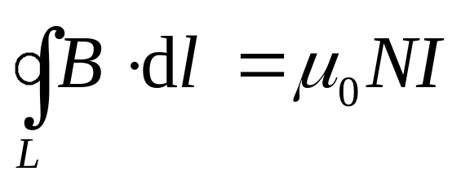
安培环路定理的说明
(5) 磁场的基本定律；
由空间所有电流激发，但 的环流仅由它所包围的电流决定；
(7) I_{内}是闭合稳恒并与闭合回路相铰链的电流；
(8) 多匝电流与回路相铰链
b
d
N匝电流与回路铰链
a
L
c
e
I
I
f

Slide 10
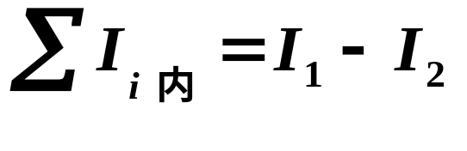
安培环路定理的讨论
I₆
I₁
I₂
L
+2 I₅
I₃
I₅

Slide 11
安培环路定理的应用举例
对于一些对称分布的电流，可以通过取合适的环路L，利用磁场的安培环路定理比较方便地求解场量.
步骤：
1. 根据电流分布的对称性分析磁场分布的对称性。
2. 根据磁场分布的对称性选择合适的积分路径。

Slide 12



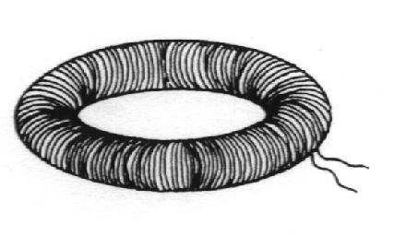
安培环路定理的应用举例
例1 求载流螺绕环内的磁场
解 （1） 对称性分析：环内 线为同心圆，环外 为零.

Slide 13
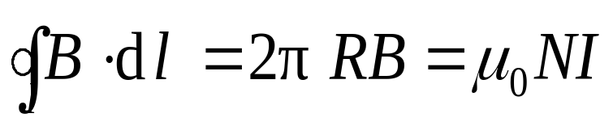
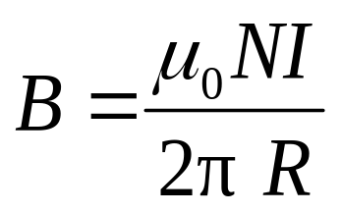

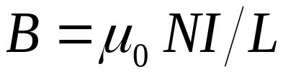

安培环路定理的应用举例
（2）选回路
令
当 时，螺绕环内可视为均匀场 .

Slide 14





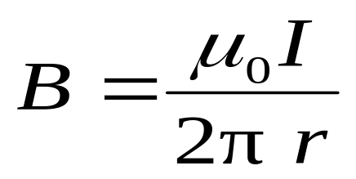
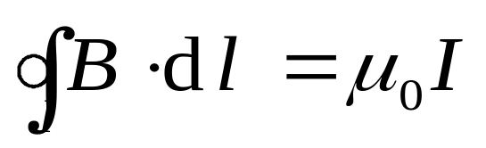
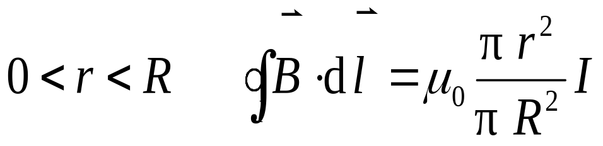


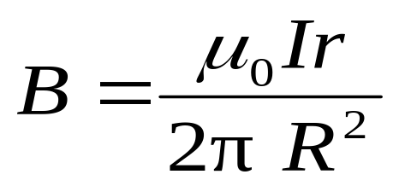
安培环路定理的应用举例
例2 无限长载流圆柱体的
磁场
解 （1）对称性分析
（2）
.

Slide 15

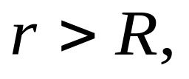
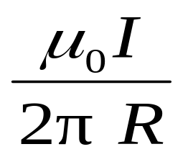



安培环路定理的应用举例
的方向与 成右螺旋

Slide 16





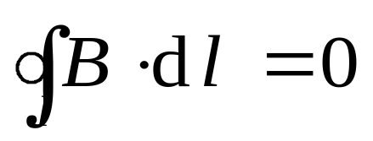
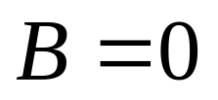
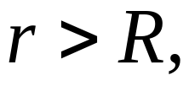
安培环路定理的应用举例
例3 无限长载流圆柱面的磁场
解

Slide 17
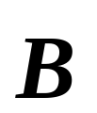

安培环路定理的应用举例
例4：无限大载流平面，面电流的线密度 i (平面内通过垂直于电流方向的单位长度的电流强度）,求空间的磁感应强度。
l₁
P
上：向右
解：
下：向左
××××××××××××××××××
l₄
l₂
P’
l₃

Slide 18
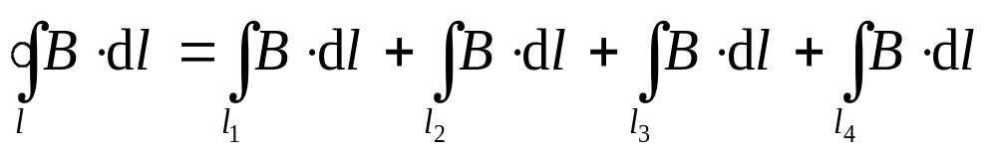
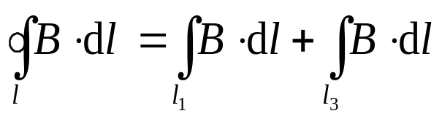
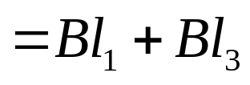

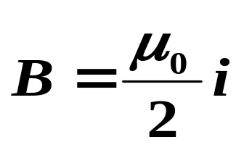
安培环路定理的应用举例
l₁
P
如图建立矩形闭合回路
=0
=0
××××××××××××××××××
l₄
l₂
P’
l₃
=μ₀i l
匀强磁场

Slide 19
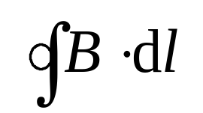
用安培环路定理解题小结
1. 安培环路定理的成立是普遍的，但为了用它求磁场，
电流分布必须具有特殊对称性；
2. 分析对称性，选取适当的闭合回路作为安培环路；
3. 把
从形式上积出来；

Slide 20
用安培环路定理解题小结
4. 求出与所选回路铰链的电流,利用安培环路定理求
出磁场；
5. 与环路铰链的电流有时也要通过积分求得；
6. 对所得结果作必要的讨论；
7. 解题前必须作一个好的图，这对正确求解是十分必
要的。

Slide 21
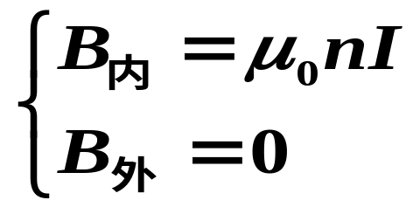


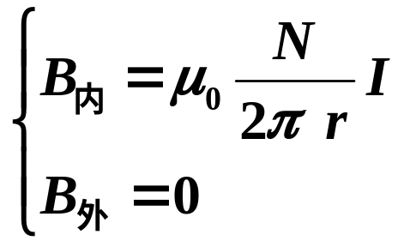
适合用安培环路定理求解磁场的载流体
无限长圆柱体
I
无限长均匀密绕螺线管
无限大载流平面
i
×××××××××
均匀密绕螺绕环

